Slide 1

Liberté et responsabilité
La question du choix

Slide 2

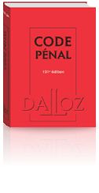
Qu’est-ce que la responsabilité ?
Sens 1 : « être responsable d’un acte »
=> Fait qu’on puisse nous l’attribuer (et donc éventuellement, le fait de pouvoir en répondre devant quelqu’un… Ex : un juge, la police, les parents)
1ère condition : en être conscient (cs de soi)
« N'est pas pénalement responsable la personne qui était atteinte, au moment des faits, d'un trouble psychique ou neuropsychique ayant aboli son discernement ou le contrôle de ses actes. »
L’article 122-1 du code pénal
2ème condition : en être l’auteur

Slide 3
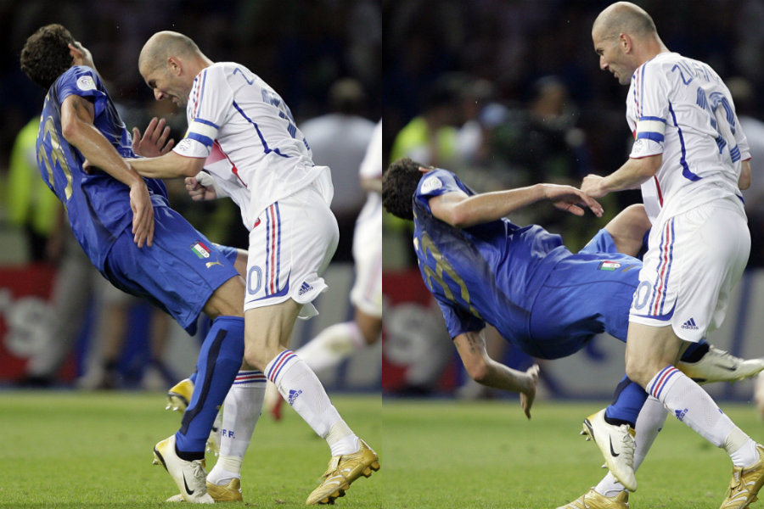
Pour « être responsable d’un acte », il faut donc avoir choisi délibérément d’accomplir cet acte
L’action est volontaire
La responsabilité suppose donc le libre-arbitre
Pouvoir de choisir ou non d’accomplir telle action
Zidane est responsable du coup de tête infligé à Materazzi en finale de Coupe du monde (France-Italie, juillet 2006)
Pb 1 : avons-nous toujours et vraiment un libre-arbitre ?
Au contraire, nos choix ne sont-il pas prédéterminés par des contraintes naturelles ou culturelles ?

Slide 4
Sens 2 : être responsable (tout court), la responsabilité comme vertu
▪ fait d’ « assumer » être l’auteur de ses actes (≠ mauvaise foi)
= respecter la valeur de sincérité
▪ fait d’accepter nos obligations ou nos devoirs
▪ fait d’agir par soi-même (ex. un enfant n’est pas jugé responsable car il dépend de ses parents)
= valeur d’autonomie
Pb 2 : peut-on vraiment être maîtres de nos choix, de nos vies, et devenir ainsi autonomes ?

Slide 5
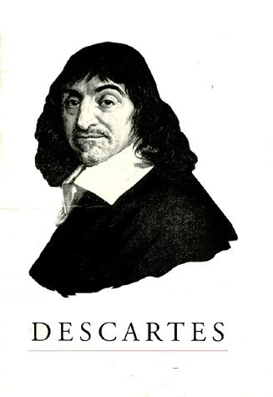
I. Avons-nous un libre-arbitre ?
a- Nous sentons que nous sommes libres : la liberté fait l’objet d’une expérience intérieure
« la liberté de notre volonté se connaît sans preuve, par la seule expérience que nous en avons. »
Principes de la philosophie, I (1644)
La liberté ne se prouve pas, elle s’éprouve.
J’ai le sentiment immédiat de ma liberté. Je peux commettre un acte gratuit, sans raison… simplement par ce que je le veux !
Rq : sentir qu’on est libre ≠ expliquer pourquoi on l’est (car expliquer, c’est donner des causes, trouver des raisons et donc relativiser notre liberté…)
Notes:
A priori, contradiction ou tension entre connaissance et liberté car connaître consiste à pouvoir expliquer (dégager des causes). Donc, vouloir expliquer la liberté reviendrait à chercher les causes qui nous poussent à agir… Mais si la liberté est soumise à des causes, si elle est déterminée par des conditions extérieures, alors elle n’est pas totalement libre (car la liberté consiste à choisir par soi-même de faire ou de ne pas faire telle ou telle chose).
Expliquer la liberté revient donc à la supprimer car on détermine ce qui est indéterminé.
Mais doit-on pour autant renoncer à toute tentative de définition ? Doit-on conclure de cette difficulté à expliquer la liberté de manière scientifique (causes-effets) que la liberté est incompréhensible ? Voire qu’elle n’existe pas (illusion, simple impression subjective sans réelle consistance)?

Slide 6
b- Les différents degrés de liberté
« afin que je sois libre, il n’est pas nécessaire que je sois indifférent à choisir l’un ou l’autre des deux contraires ; mais plutôt, d’autant que je penche vers l’un, soit que je connaisse évidemment que le bien et le vrai s’y rencontrent, soit que Dieu dispose ainsi l’intérieur de ma pensée, d’autant plus librement j’en fais choix et je l’embrasse. Et certes la grâce divine et la connaissance naturelle, bien loin de diminuer ma liberté, l’augmentent plutôt, et la fortifient. De façon que cette indifférence que je sens, lorsque je ne suis point emporté vers un côté plutôt que vers un autre par le poids d’aucune raison, est le plus bas degré de la liberté, et fait plutôt paraître un défaut dans la connaissance, qu’une perfection dans la volonté ; car si je connaissais toujours clairement ce qui est vrai et ce qui est bon, je ne serais jamais en peine de délibérer quel jugement et quel choix je devrais faire ; et ainsi je serais entièrement libre, sans jamais être indifférent »
Méditations métaphysiques, 4^{ième} Méditation
Notes:
Contexte théorique :
La définition cartésienne de la liberté intervient dans le cadre d’une réflexion sur les causes de l’erreur (comment expliquer l’erreur ? Comment se fait-il que nous nous trompions ?). Dans le cadre de cette discussion, Descartes a émis plusieurs hypothèses qu’il a successivement rejetées :
On ne peut pas expliquer l’erreur en se référant à un dieu trompeur car cela contredirait la perfection divine : Dieu n’a pas pu vouloir nous tromper (même s’il en a le pouvoir…). Autrement dit, on ne peut pas rendre Dieu responsable de nos erreurs !
L’erreur ne peut pas provenir non plus de notre entendement (ou de notre raison). En lui-même, notre entendement est parfaitement capable de nous faire connaître la vérité. Si nous faisons erreur, c’est simplement parce que nous nous servons mal de notre entendement (d’où la nécessité d’une méthode).
Descartes en vient ainsi à son hypothèse finale : l’erreur ne peut provenir non pas de l’entendement pris en lui-même (lequel est toujours efficace) ni de Dieu (lequel est bon et vérace, c’est-à-dire dépourvu de toute volonté de me tromper), mais du rapport entre deux facultés, à savoir l’entendement et la volonté.
Pour développer cette hypothèse selon laquelle l’erreur a sa source dans rapport entre entendement et volonté que Descartes en vient à aborder la question de la liberté.
Descartes commence par montrer que la volonté est une exception parmi toutes les autres facultés : c’est la seule de nos facultés que nous « expérimentons » comme étant sans limite. Elle se distingue de toutes les autres facultés humaines car elle est la seule à être infinie (les autres facultés sont finies/limitées : l’entendement car on ne sait pas tout, l’imagination car on ne peut pas tout imaginer – origine sensible de l’imagination : on ne peut pas imaginer ce qu’on n’a jamais vu, la mémoire – car trous de mémoire, oublis, amnésies…). La volonté est pour Descartes la marque de notre origine divine (l’indice que Dieu – être infini – nous a fait à son image ; preuve que nous sommes des créatures de Dieu).
Définition cartésienne de la volonté :
capacité de choisir ou « libre arbitre »
La volonté est « infinie » dans la mesure où elle peut tout choisir (même des choses que notre raison juge impossible voire immorale !)
La liberté réside donc pour Descartes dans le fait de pouvoir vouloir quelque chose en l’absence de contrainte extérieure.

Slide 7
Analyse rapide : la liberté d’indifférence, plus bas degré de notre liberté
« afin que je sois libre, il n’est pas nécessaire que je sois indifférent à choisir l’un ou l’autre des deux contraires [Note 1] ; mais plutôt, d’autant que je penche vers l’un, soit que je connaisse évidemment que le bien et le vrai s’y rencontrent [Note 2], soit que Dieu dispose ainsi l’intérieur de ma pensée [Note 3], d’autant plus librement j’en fais choix et je l’embrasse. Et certes la grâce divine et la connaissance naturelle, bien loin de diminuer ma liberté, l’augmentent plutôt, et la fortifient [Note 4]. De façon que cette indifférence que je sens, lorsque je ne suis point emporté vers un côté plutôt que vers un autre par le poids d’aucune raison, est le plus bas degré de la liberté, et fait plutôt paraître un défaut dans la connaissance, qu’une perfection dans la volonté ; car si je connaissais toujours clairement ce qui est vrai et ce qui est bon, je ne serais jamais en peine de délibérer quel jugement et quel choix je devrais faire [Note 5] ; et ainsi je serais entièrement libre, sans jamais être indifférent »
Notes:
Note 1 : Descartes critique la liberté d'indifférence = on ne peut pas réduire le fait d'être libre au fait de pouvoir choisir de manière totalement indifférente entre deux choses...
Note 2: la question de la liberté possède des implications morales (le bien) et épistémologiques (le vrai). Idée importante : pour me déterminer le plus librement possible à faire une chose, il faut donc que je sois certain (« que je connaisse évidemment ») de ne commettre ni mal, ni erreur. C’est le rôle de la raison qui indique à la volonté ce qu’elle doit choisir pour être sûre de faire quelque chose de bien ou pour atteindre le vrai. La raison doit nous faire connaître clairement et distinctement tous les tenants et aboutissants de l’action pour laquelle je me décide.
Note 3: cette idée est plus problématique… être libre, ce serait faire ce que Dieu me commande de faire… Il n’y a donc plus réflexion personnelle et rationnelle, mais une obéissance et une adhésion aveugle aux décisions divines (croyance). N’est-ce pas contradictoire avec ce que vient de dire Descartes ?
Note 4: thèse du texte. Thèse qui prend la forme d’un paradoxe : la connaissance certaine d’une chose ou d’une situation et la connaissance des commandements divins ne sont pas des obstacles à ma liberté. Au contraire, plus on est déterminé, plus on est libre ! En effet, ce seraient des obstacles, si la liberté résidait dans l’indétermination du vouloir (liberté d’indifférence), or Descartes s’oppose à une telle compréhension de la liberté…
ATTENTION cependant, remarque sur l’idée de détermination : dans les deux cas – connaissance rationnelle ou grâce divine – il s’agit d’une détermination intérieure ≠ détermination extérieure du type « contrainte »
Note 5 : Descartes élabore un raisonnement par l’absurde pour critiquer la liberté d’indifférence et montrer qu’elle réside dans un manque de connaissance.
Si nous savons ce qu’il nous faut choisir, alors nous ne sommes pas indifférents, et quand nous sommes indifférents, c’est qu’alors nous ne savons pas ce qu’il faut choisir. Autrement dit, la délibération et l’hésitation, qu’on prend habituellement pour des manifestations de liberté (car ça montre qu’on a le choix) sont bien l’expression d’un défaut de connaissance : c’est parce que le vrai et le bien ne nous apparaissent pas clairement et distinctement que nous délibérons afin de savoir quoi faire ou que nous hésitons avant d’agir…

Slide 8
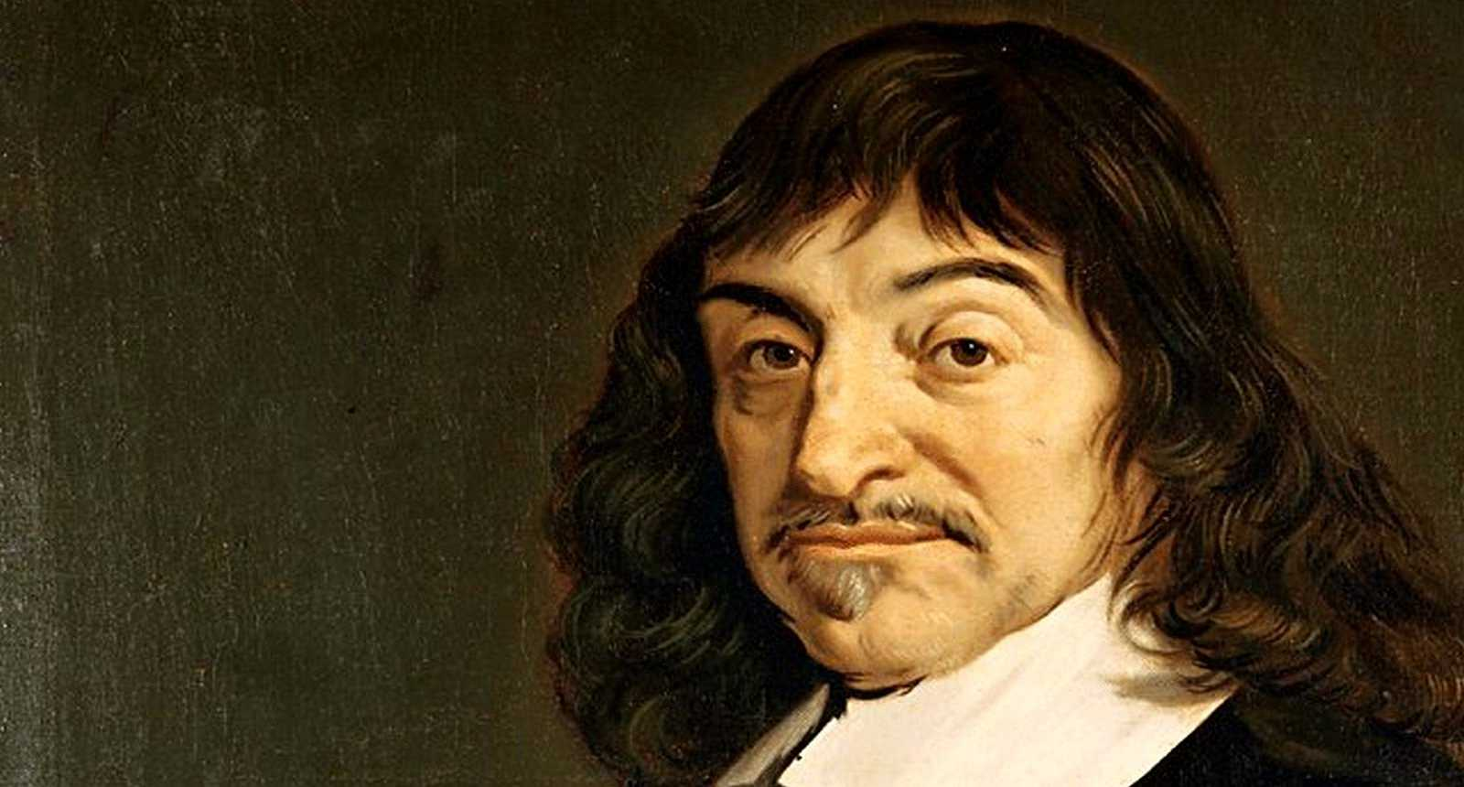
La liberté d’indifférence réside dans un manque de connaissance et constitue le « plus bas degré de liberté »
Être libre, c’est pouvoir se décider de manière certaine à faire quelque chose (ou à ne pas la faire)
Le plus haut degré de liberté réside donc dans la volonté éclairée par la raison

Slide 9


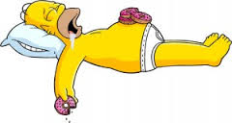
• 1ère expérience de choix libre : prendre des décisions réfléchies.
On pèse le pour et le contre.

Slide 10
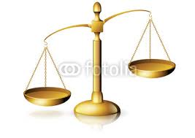
Modèle de la balance
raison +
raison +
raison -
raison +
raison -
raison -
Je révise le Bac
Révisions Repos
raison +
raison -
raison -
raison +
raison +
raison -
Je reste chez moi à ne rien faire
Révisions Repos

Slide 11
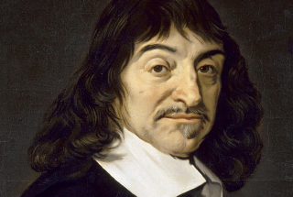
Raison
(capacité d’évaluer une idée ou une action)
Volonté
(capacité de choisir et d’agir volontairement)
éclaire
Libre-arbitre

Slide 12
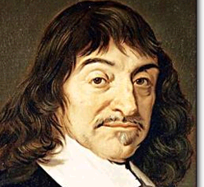
Dans ce cas, je choisis librement d’une « liberté éclairée » (mon choix est le résultat d’une réflexion rationnelle)
Objection : ne sommes-nous pas déterminés à choisir le parti jugé le meilleur ?
N’est-il pas naturel de choisir ce qu’il y a de mieux ?
Puisque notre volonté est « infinie » (et notre liberté absolue), nous avons la liberté de choisir le pire.

Slide 13
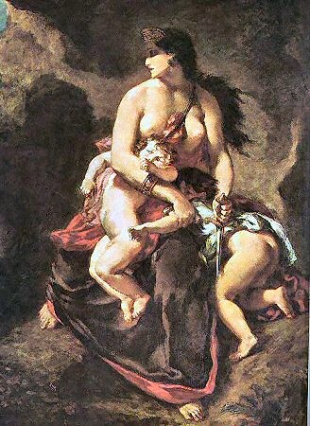
Exemple :
le personnage de Médée
« Mon désir me suggère une chose, ma raison une autre ; le meilleur parti je le vois et je l’approuve mais je choisis le pire »
Ovide, Métamorphoses, VII
Cette phrase est prononcée par Médée qui éprouve une passion brûlante pour Jason, en dépit de la raison qui la pousse à lutter contre ses sentiments. C’est cette même passion dévastatrice qui conduira Médée à tuer ses propres enfants, par vengeance et pour punir Jason.
Eugène Delacroix
Médée égorge ses propres fils, 1838
Notes:
Un autre exemple plus ordinaire : si les élèves obéissent au prof, c’est qu’il estiment que c’est le mieux (éviter des sanctions / préparer son avenir). Et ils pourraient toujours et parfois choisir de ne pas obéir. C’est bien qu’ils ont la « liberté » de ne pas obéir, même quand ils obéissent. S’il y a des règles, c’est que nous pouvons les transgresser.

Slide 14
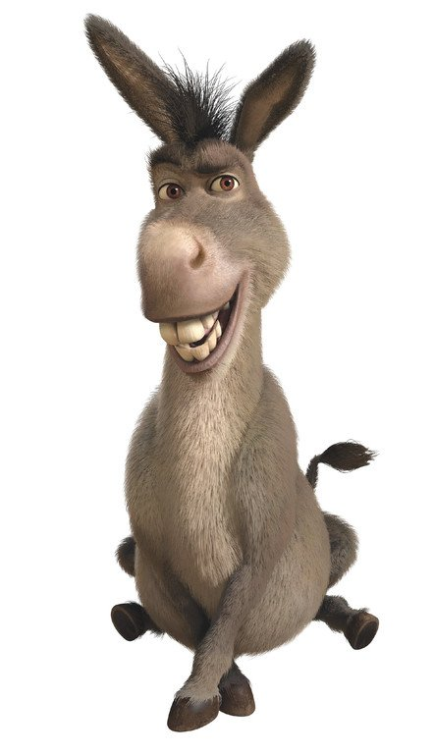
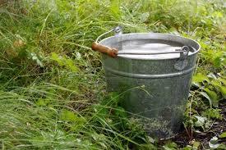
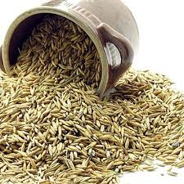
• 2^{ième} expérience : les situations d’« indifférence ».
L’exemple de « l’âne de Buridan »
Notes:
Imaginé par un philosophe scolastique du 14^{ième} siècle (Jean Buridan, 1292-1363), cet exemple met en scène un âne qui, se trouvant à côté d’un picotin d’avoine et d’une bassine d’eau, éprouve deux désirs de même puissance, l’un de soif, l’autre de faim. Aucun désir ne devenant prééminent, il ne se dirige ni d’un côté ni de l’autre et il finit par se laisser mourir.
L’idée est que l’âne se comporte habituellement en se laissant guider par son désir le plus fort. Mais ce fonctionnement déterministe rend possible la situation où les deux désirs sont de même force, et donc conduisent à une résolution absurde (se laisser mourir plutôt que d’assouvir ses besoins).
Cet exemple permet de défendre l’hypothèse de la liberté d’indifférence et du libre-arbitre comme critère de distinction entre l’homme et l’animal.
En effet, que ferait un homme une situation semblable, ayant deux désirs de même force ? Il ne se conduirait pas comme un âne et choisirait, sans raison, de satisfaire un désir avant l’autre. Sans raison, c’est-à-dire indifféremment.
L’homme aurait une capacité d’autodétermination qui serait attestée par le fait qu’il puisse choisir sans raison, de manière purement arbitraire.

Slide 15
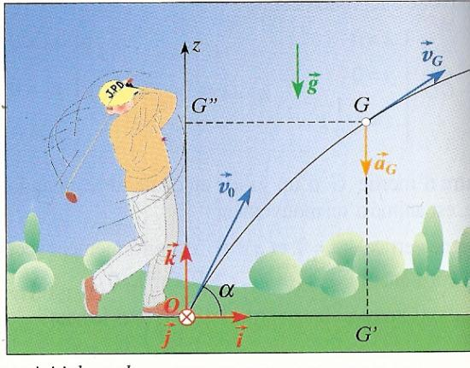
II. Le déterminisme
=˃ idée que nos choix sont déterminés par des circonstances dont nous ne sommes pas maîtres
a- le déterminisme en général
Principe du déterminisme : si un ensemble de conditions C sont présentes (les causes), alors un événement E se produit (l’effet)
• le monde physique
→ Il n’y aurait pas de contingence dans le monde physique :
tout ce qui arrive serait le résultat d’un enchaînement nécessaire de causes et d’effets.
(thèse de Simon Laplace)
Notes:
Si la balle a telle masse, telle position, est soumise à telle force (la frappe) selon tel vecteur, alors elle arrivera à telle position.

Slide 16
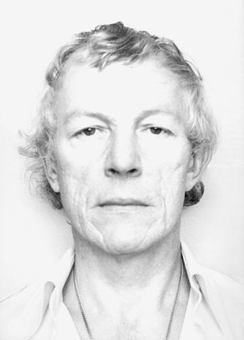
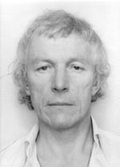
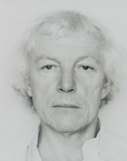
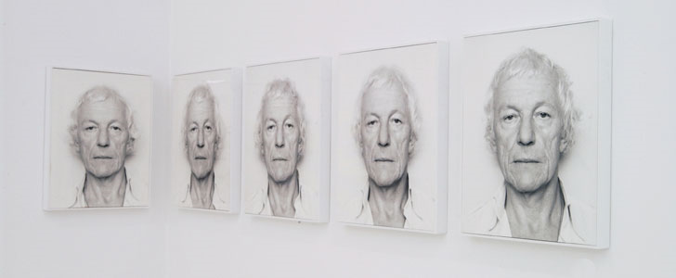
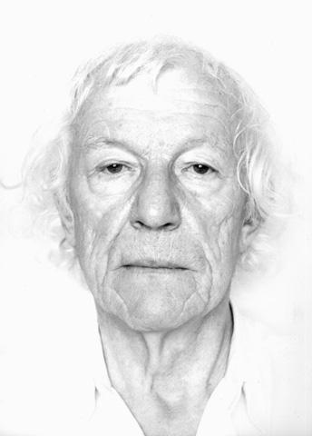
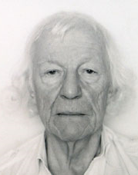
b- le déterminisme appliqué à l’homme
• déterminisme naturel, notamment biologique
des lois biologiques communes aux organismes.
Exemple : le vieillissement
Certains des autoportraits photographiques de l’artiste Roman Opałka (1931-2011)

Slide 17
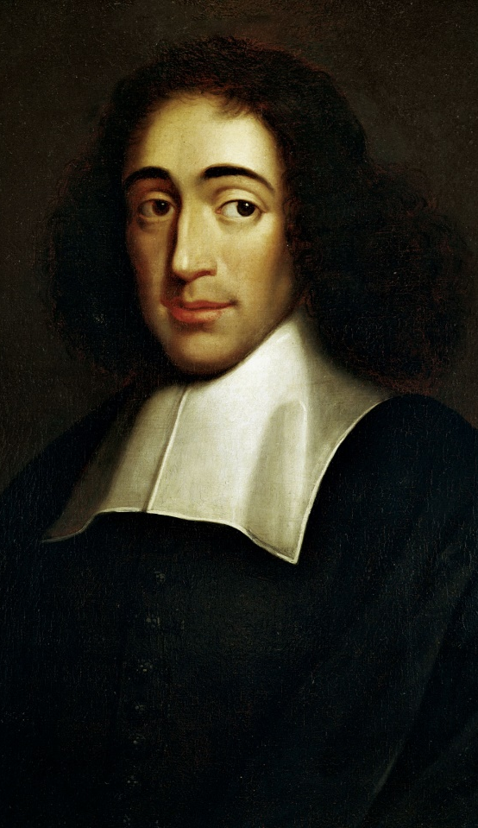
c- la position de Spinoza (1632-1677)
« J’appelle libre, quant à moi, une chose qui est et agit par la seule nécessité de sa nature ; contrainte, celle qui est déterminée par une autre à exister et à agir d’une certaine façon déterminée. (...) Vous le voyez bien, je ne fais pas consister la liberté dans un libre décret mais dans une libre nécessité (…) Pour rendre cela clair et intelligible, concevons une chose très simple : une pierre par exemple reçoit d’une cause extérieure qui la pousse, une certaine quantité de mouvement et, l’impulsion de la cause extérieure venant à cesser, elle continuera à se mouvoir nécessairement. Cette persistance de la pierre dans le mouvement est une contrainte, non parce qu’elle est nécessaire, mais parce qu’elle doit être définie par l’impulsion d’une cause extérieure. Et ce qui est vrai de la pierre il faut l’entende de toute chose singulière, quelle que soit la complexité qu’il vous plaise de lui attribuer (…) Concevez maintenant, si vous voulez bien, que la pierre, tandis qu’elle continue de se mouvoir, pense et sache qu’elle fait effort, autant qu’elle peut, pour se mouvoir, Cette pierre assurément, puisqu’elle a consciente de son effort seulement et qu’elle n’est en aucune façon indifférente, croira qu’elle est très libre et qu’elle ne persévère dans son mouvement que parce qu’elle le veut. Telle est cette liberté humaine que tous se vantent de posséder et qui consiste en cela seul que les hommes ont conscience de leurs désirs et ignorent les causes qui les déterminent. Un enfant croit désirer librement le lait, et un jeune garçon irrité vouloir se venger, et s’il est craintif, vouloir fuir. Un ivrogne croit dire par une décision libre ce qu’ensuite, revenu à la sobriété, il aurait voulu taire. De même un dément, un bavard, et d’autres de ce genre, croient agir par une libre décision de leur esprit, et non pas portés par une impulsion. Ce préjugé étant naturel, congénital parmi tous les hommes, ils ne s’en libèrent pas aisément. »
Lettre à Schuller
Notes:
Contexte et présentation :
Spinoza entend préciser (« rendre claire et intelligible ») sa conception de la liberté car son correspondant, Schuller, lui prête une conception de la liberté qui n’est pas la sienne.
Double enjeu dans ce texte :
→ critiquer la liberté comprise comme « libre-arbitre » ou libre volonté (c’est-à-dire la conception cartésienne de la liberté)
→ redéfinir la liberté comme « libre nécessité »
Remarque préalable:
Définition qui peut paraître choquante ou bizarre car la liberté semble s’opposer à la nécessité…
Un des intérêts du texte => montrer qu’il est possible d’articuler liberté et nécessité, que la liberté ne s’oppose pas à la nécessité mais à la contrainte, qui est un type particulier de nécessité.

Slide 18
« J’appelle libre, quant à moi, une chose qui est et agit par la seule nécessité de sa nature ; contrainte, celle qui est déterminée par une autre à exister et à agir d’une certaine façon déterminée. (...) Vous le voyez bien, je ne fais pas consister la liberté dans un libre décret mais dans une libre nécessité (…) Pour rendre cela clair et intelligible, concevons une chose très simple : une pierre par exemple reçoit d’une cause extérieure qui la pousse, une certaine quantité de mouvement et, l’impulsion de la cause extérieure venant à cesser, elle continuera à se mouvoir nécessairement. Cette persistance de la pierre dans le mouvement est une contrainte, non parce qu’elle est nécessaire, mais parce qu’elle doit être définie par l’impulsion d’une cause extérieure. Et ce qui est vrai de la pierre il faut l’entende de toute chose singulière, quelle que soit la complexité qu’il vous plaise de lui attribuer (…) Concevez maintenant, si vous voulez bien, que la pierre, tandis qu’elle continue de se mouvoir, pense et sache qu’elle fait effort, autant qu’elle peut, pour se mouvoir, Cette pierre assurément, puisqu’elle a consciente de son effort seulement et qu’elle n’est en aucune façon indifférente, croira qu’elle est très libre et qu’elle ne persévère dans son mouvement que parce qu’elle le veut. Telle est cette liberté humaine que tous se vantent de posséder et qui consiste en cela seul que les hommes ont conscience de leurs désirs et ignorent les causes qui les déterminent. Un enfant croit désirer librement le lait, et un jeune garçon irrité vouloir se venger, et s’il est craintif, vouloir fuir. Un ivrogne croit dire par une décision libre ce qu’ensuite, revenu à la sobriété, il aurait voulu taire. De même un dément, un bavard, et d’autres de ce genre, croient agir par une libre décision de leur esprit, et non pas portés par une impulsion. Ce préjugé étant naturel, congénital parmi tous les hommes, ils ne s’en libèrent pas aisément. »
Notes:
Plan et progression générale du texte :
1. Pour exposer sa conception de la liberté, Spinoza utilise d’abord un exemple (celui d’une pierre en mouvement).
Exemple de la pierre => affirmation d’un déterminisme universel et définition du déterminisme à travers cet exemple.
Déterminisme : tout ce qui se produit dans le monde a une cause et est régi par des lois rigoureuses.
Ainsi la pierre qui roule a nécessairement reçu à l’origine une certaine force qui l’a poussée et l’a mise en mouvement. La « permanence de son mouvement » n’est donc que la réaction à « l’impulsion » de départ, c’est-à-dire à une action extérieure que la pierre a subi. Donc, la pierre se meut, non par elle-même, mais sous l’effet d’une action extérieure, c’est-à-dire par contrainte.
Spinoza insiste sur cette idée d’extériorité, car cela lui permet de faire une précision importante sur la notion de contrainte : il ne faut pas confondre nécessité et contrainte. La contrainte est une nécessité imposée de l’extérieur (la pierre est contrainte de se mouvoir par une cause extérieure – par exemple, une autre pierre en mouvement qui la pousse) ; à l’inverse, la liberté est une nécessité intérieure et consiste à agir selon la nécessité de sa nature… Comme la contrainte, la liberté est une forme de nécessité, mais il ne s’agit pas du même type de nécessité.
Spinoza soutient un déterminisme radical car, selon lui, ce qui vaut pour la pierre vaut également pour toutes les choses existantes (« choses singulières »), y compris l’homme. Du point de vue du déterminisme à l’œuvre dans la nature, l’homme est dans la même situation que la pierre ; même s’il est un être plus complexe que la pierre, il est lui aussi déterminé par des causes extérieures (déterminé à agir, à désirer, à penser…) // Éthique, IV, Préface : « l’homme n’est pas un empire dans un empire » => l’homme n’est pas une exception dans la nature ; il est lui l’effet déterminé de causes extérieures.
2. La pierre consciente : fiction théorique qui permet à Spinoza d’introduire sa thèse et d’expliquer d’où vient l’illusion de la liberté chez l’homme
Si la pierre pensait, elle se croirait libre. C’est la conscience qui est à la source de la croyance au libre-arbitre (croire que l’on fait les choses par volonté).
3. Généralisation : ce qui vaudrait pour la pierre si elle était dotée d’une conscience vaut effectivement pour les hommes eux-mêmes (énoncé de la thèse)
Comme la pierre qui se croit libre de se mouvoir alors qu’elle est déterminée par une cause extérieure, les hommes se croient libres de décider d’agir parce qu’ils sont ignorants des causes qui les déterminent.
Cette conscience est en même temps une ignorance (ou une inconscience) : s’ils se croient libres, c’est parce que les hommes ont conscience de l’action qu’ils sont en train d’accomplir mais sont inconscients/ignorants des causes réelles qui les poussent à agir ainsi (comme la pierre qui, n’ayant conscience que de son mouvement, se croirait libre de se mouvoir parce qu’elle ignorerait que c’est une autre pierre qui en la frappant l’a poussée à se mouvoir…)
Exemples pour illustrer cette thèse : illusion d’une libre volonté
Spinoza prend l’exemple d’individus qui croient avoir le contrôle et la maîtrise d’eux-mêmes mais qui agissent en réalité sous l’effet de certaines passions (l’enfant qui croit décider de son désir de lait alors qu’il cède à la passion de la faim, le colérique qui croit choisir d’agresser celui qui l’a offensé alors qu’il cède à la colère…).
Exemples qui servent à montrer que ce sentiment de contrôle et de maîtrise de soi est une illusion car les uns et les autres agissent en réalité sous l’empire de certaines passions. Pour Spinoza, les passions sont causées sous l’effet de certaines causes extérieures (donc, contrainte).
La croyance à la liberté comme « préjugé naturel »
Il s’agit d’une croyance/illusion universellement répandue (concerne « tous les hommes ») et naturelle à l’homme (présente en lui dès la naissance).
Pb. : si cette illusion est universellement répandue et congénitale (présente dès la naissance), comment s’en défaire, comment la surmonter ?
Autre pb. : il faut, d’après Spinoza faire le deuil de l’idée de liberté conçue comme libre arbitre (celle-ci s’enracine dans une ignorance : ignorance des causes), mais faut-il pour autant renoncer complètement à l’idée de liberté ? N’est-il pas possible de concevoir autrement la liberté ?
De plus, si comme le dit Spinoza, tout est déterminé (déterminisme intégral) et répond à des règles précises et immuables, si toute action est l’effet d’une cause et non pas d’une volonté libre, alors il n’y a plus de responsabilité. En effet, dans ce cas un criminel qui commettrait un quelconque méfait ne pourrait répondre de ses actes puisqu’il ne ferait qu’obéir à des causes qui le dépassent....

Slide 19
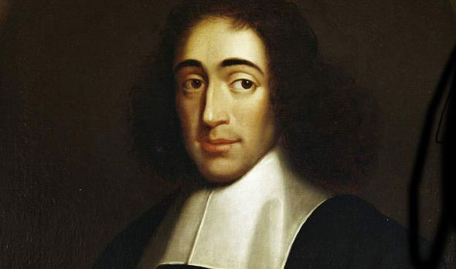
Les hommes sont conscients de leurs actions ou de leurs désirs mais ignorants des causes qui les déterminent.
La liberté conçue comme libre-arbitre est une illusion de la conscience humaine.

Slide 20
III. Les limites du déterminisme
a- les déterminismes humains ne sont que probabilistes
Les sciences humaines ne mettent pas en valeur des liens de causalité nécessaire entre conditions et phénomènes, mais que des liens de probabilité.
Ex: la reproduction sociale n’est qu’un fait statistique, pas une loi de la nature humaine

Slide 21
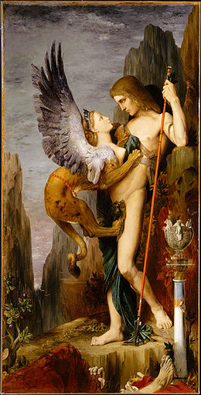
b- déterminisme n’est pas fatalisme
La croyance au destin (fatum, en latin) : conception selon laquelle les événements prédestinées, déterminés à se produire quoique l’on fasse (« tout est écrit »)
Exemple:
Dans Œdipe-Roi de Sophocle, l’oracle de Delphes a prédit qu’Œdipe tuerait son père Laïos et épouserait sa mère, Jocaste
Attitude fataliste : forme de résignation face au monde et au sort qui nous est réservé.

Slide 22
Déterminisme ≠ Destin :
- Le déterminisme est conditionnel (« si C, alors E »), donc il n’exclut pas le libre-arbitre, tant qu’il n’est pas appliqué à tous les faits.
La connaissance des déterminismes nous permet d’en limiter l’impact.
Exemple de la reproduction sociale : on peut agir pour la diminuer, par une action politique

Slide 23
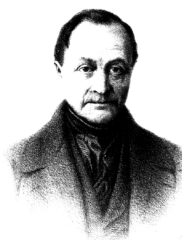
Conclusion : comment être libre si l’on est déterminé ?
→ Être libre suppose de prendre conscience des déterminismes qui pèsent sur moi et de ceux qui animent la nature
→ Mais cette liberté consiste aussi à savoir utiliser les déterminismes qui agissent sur nous
Pour Auguste Comte, c’est l’une des fonctions essentielles de la science. En tant que connaissance des lois à l’œuvre dans la nature, la science possède une dimension libératrice puisqu’elle nous permet de tirer parti des déterminismes et d’augmenter l’efficacité de nos moyens d’action (qui sont à l’origine « extrêmement faibles »).

Slide 24
« …la connaissance des lois des phénomènes, dont le résultat constant est de nous les faire prévoir, peut seule évidemment nous conduire, dans la vie active, à les modifier à notre avantage les uns par les autres. Nos moyens naturels et directs pour agir sur les corps qui nous entourent sont extrêmement faibles, et tout à fait disproportionnés à nos besoins. Toutes les fois que nous parvenons à exercer une grande action, c’est seulement parce que la connaissance des lois naturelles nous permet d’introduire, parmi les circonstances déterminées sous l’influence desquelles s’accomplissent les divers phénomènes, quelques éléments modificateurs, qui, quelque faibles qu’ils soient en eux-mêmes, suffisent, dans certains cas, pour faire tourner à notre satisfaction les résultats définitifs de l’ensemble des causes extérieures. En résumé, science, d’où prévoyance ; prévoyance, d’où action : telle est la formule très simple qui exprime, d’une manière exacte, la relation générale de la science et de l’art »
Cours de philosophie positive

